Slide 1

Ⅵ. 사회 정의와 불평등
고등 통합사회
2. 다양한 정의관의 특징과 적용

Slide 2
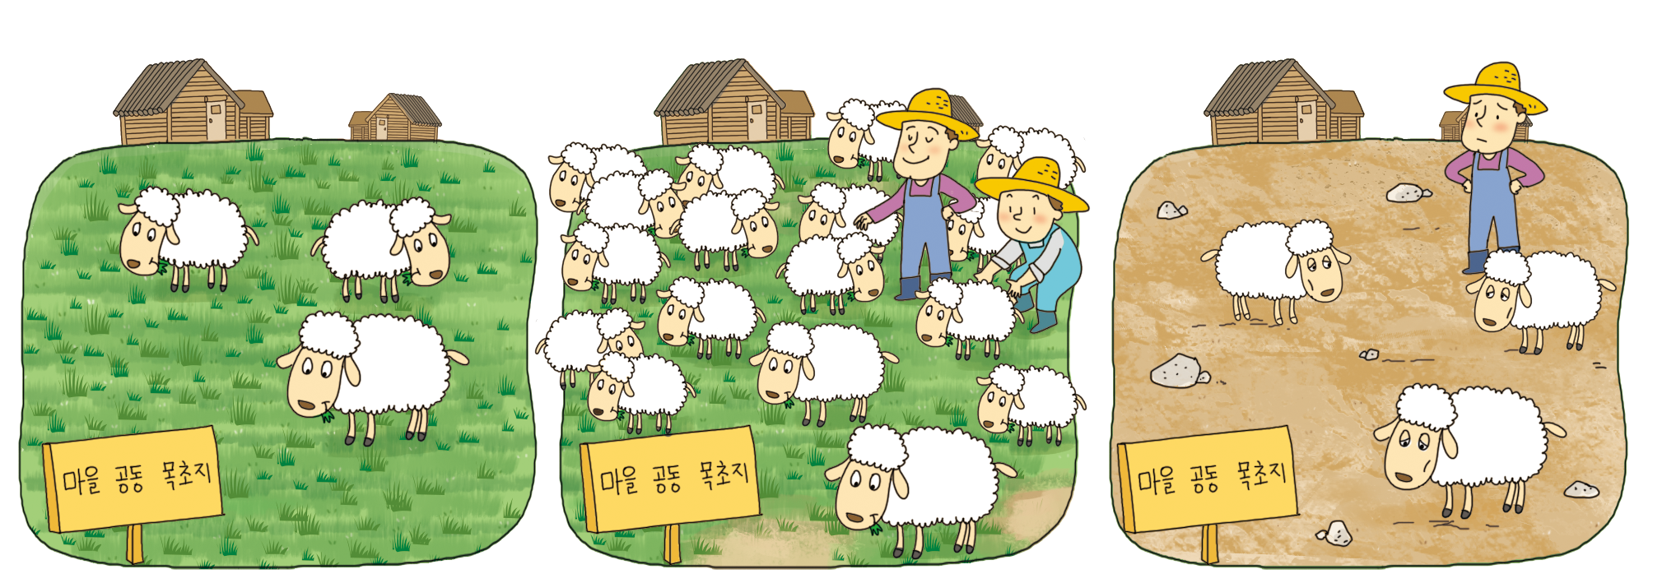
생각 펼치기
교과서 180쪽
시골의 어느 한 마을에 풀이 잘 자라고 있는 공동 목초지가 있었다. 그러나 이곳에 어느
약삭빠른 농부가 더 많은 이득을 위해 남보다 더 많은 양을 풀어 놓았고, 다른 농부들도 더 많은 양을 공유지에 풀어 놓았다. 그러다 보니 얼마 지나지 않아 이곳에는 풀이 거의 남아
있지 않게 되었다.

Slide 3
생각 펼치기
교과서 180쪽
마을 공동 목초지에 농부들이 많은 양을 풀어 놓은 이유는 무엇일까?
농부들 개개인이 남보다 더 많은 이익을 얻고, 손해를 보지 않으려는 가치관과 신념을 가지고 있기 때문이다.
마을 공동 목초지에 풀이 사라진 근본 원인은 무엇인지 생각해 보자.
개개인의 이익에만 집착한 나머지 타인이나 공동체 전체의 이익을 고려하지 않았기 때문이다.

Slide 4
꼭꼭! 자기 점검
교과서 180쪽
학습 전개 과정을 읽고 체크(V)하면서 단원의 구조를 파악해 보자.
다양한 정의관의 특징을 파악한다.
다양한 정의관을 구체적인 사례에 적용하여 평가한다.
185쪽에서 학습 결과를 평가한다.
학습 전개 과정을 바탕으로 나의 목표를 세워 보자.

Slide 5
01. 다양한 정의관의 특징
6-2. 다양한 정의관의 특징과 적용
교과서 181쪽
학습 목표
자유주의적 정의관과 공동체주의적 정의관의 특징을 이해할 수 있다.
핵심 개념
자유주의적 정의관, 공동체주의적 정의관

Slide 6
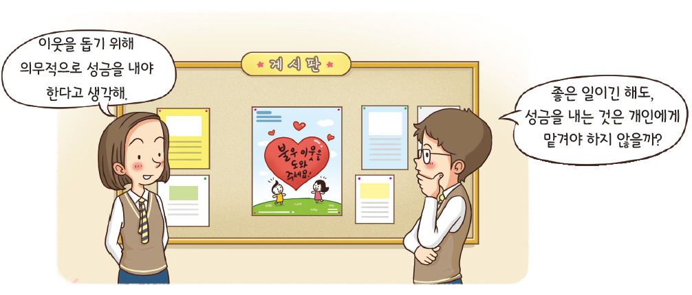

01. 다양한 정의관의 특징
6-2. 다양한 정의관의 특징과 적용
교과서 181쪽
두 학생의 생각이 다른 이유는 무엇일까?
여학생은 누구나 동등한 부담을 지는 것이 옳다고 생각하지만, 남학생은 개인의 형편에 따라 부담을 다르게 하는 것이 옳다고 생각하기 때문이다.

Slide 7
01. 다양한 정의관의 특징
6-2. 다양한 정의관의 특징과 적용
교과서 181쪽
자유주의적 정의관의 특징은 무엇일까?
① 사상적 바탕
자유주의 사상 : 개인의 독립성과 자율성 우선시, 개인의 자유에 최고의 가치 부여, 개인이 자유롭게 이익을 추구함으로써 사회 전체의 부 증대, 국가는 국민의 자유와 권리를 보호하기 위해 존재

Slide 8
01. 다양한 정의관의 특징
6-2. 다양한 정의관의 특징과 적용
교과서 181쪽
자유주의적 정의관의 특징은 무엇일까?
② 자유주의적 정의관에 대한 다양한 입장
자유로운 경쟁을 통해 공정하게 취득한 이익을 보장하는 것이 옳다는 입장
소유권의 보호 범위에 대한 다양한 주장
1) 자유 지상주의 : 개인의 배타적 소유권 강조, 국가의 소득 재분배 정책을 재산권 침해로 간주
2) 롤스 : 개인의 평등한 자유 + 사회적 약자의 복지를 배려하는 것이 정의로움

Slide 9
01. 다양한 정의관의 특징
6-2. 다양한 정의관의 특징과 적용
교과서 181쪽
자유주의적 정의관의 특징은 무엇일까?
③ 의의와 문제점
의의 : 개인의 자유로운 선택과 권리, 사익의 추구를 보장
문제점 : 개인의 권리와 사익만을 지나치게 추구하다 보면 타인이나 사회 전체의 이익을 침해하는 이기주의 문제 초래

Slide 10
01. 다양한 정의관의 특징
6-2. 다양한 정의관의 특징과 적용
교과서 182쪽
공동체주의적 정의관의 특징은 무엇일까?
① 사상적 바탕
공동체주의 : 공동체의 전통과 규범 중시, 개인은 독립적이 아닌 공동체의 구성원으로서 존재, 일정한 책임과 의무를 부여 받음, 공동체가 발전함으로써 공동체에 속한 개인이 행복한 삶을 영위함

Slide 11
01. 다양한 정의관의 특징
6-2. 다양한 정의관의 특징과 적용
교과서 182쪽
공동체주의적 정의관의 특징은 무엇일까?
② 공동체주의적 정의관에 대한 다양한 입장
샌델 : 시민들이 연고 의식과 책임 의식을 가지고 공동체 활동에 참여해야 함
매킨타이어 : 공동체의 가치와 전통을 존중하는 삶 강조
테일러 : 공동체의 역사, 시민의 의무, 동료 등을 바탕으로 하는 공동체적 삶이 개인의 자아 정체성 형성에 영향을 줌

Slide 12
01. 다양한 정의관의 특징
6-2. 다양한 정의관의 특징과 적용
교과서 182쪽
공동체주의적 정의관의 특징은 무엇일까?
② 공동체주의적 정의관에 대한 다양한 입장
공동체 구성원들은 자신이 속한 공동체의 이익이나 공동선을 추구하기 위해 책임과 의무를 성실히 이행해야 함
공익과 공동선이 실현되면 개인의 자유와 권리가 보장되고, 행복한 삶도 가능해짐

Slide 13
01. 다양한 정의관의 특징
6-2. 다양한 정의관의 특징과 적용
교과서 182쪽
공동체주의적 정의관의 특징은 무엇일까?
③ 의의와 문제점
의의 : 개인이나 특정 지역의 이익을 지나치게 중시함으로써 나타나는 문제들을 해결하는데 도움을 줌
문제점 : 특정 집단의 이념과 이익을 전체 구성원들에게 지나치게 강요하여 개인적 자유와 권리의 희생을 정당화하는 집단주의 문제 발생

Slide 14
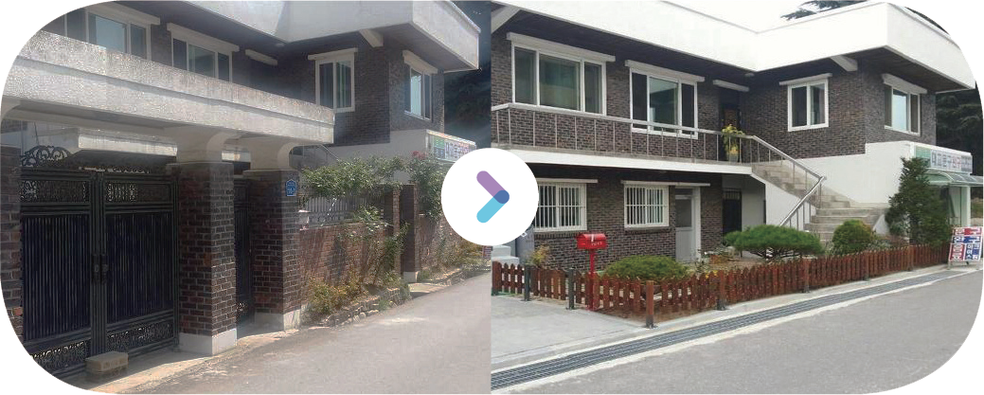

담장은 허물고 이웃간의 정은 쌓고
신문을 통해
보는 사회
교과서 182쪽
○○시에서 주택 밀집 지역의 주차난 해소와 녹지 공간 조성, 보행 환경 개선 등을 위해 추진 중인 ‘담장 허물기 사업’이 호응 속에 성과를 내고 있다. 해당 지역의 시내에서는 2015~2016년
‘담장 허물기 사업’을 통해 스물 다섯 가구가 주택의 담장을 없앴다. 이 사업은 가구당 1,000만 원 한도 내에서 예산을 지원하고 마당 등의 공간을 활용해 주차장과 조경 시설을 확충하는 방법으로 진행되고 있다. 담장이 없으면 방범이 취약해지지 않을까 하는 걱정 때문에 처음에는 주민 설득이 쉽지 않았으나 주차 공간이 넉넉해지고, 보행 환경이 개선되는 효과와 함께 이웃이 서로 보호자 역할을 하는 방범 기능이 추가되면서 주민의 호응도 높아지고 있다.
- 『강원도민일보』, 2016. 8. 17.
▲ ‘담장 허물기 사업’ 전과 후
‘담장 허물기 사업’은 개인선과 공동선 실현에 어떤 영향을 줄 수 있을까?
주거환경 개선, 주차 문제 해소 등의 개인선 실현과 열린 사회 분위기 조성, 녹지공간의 증대, 공동체 의식의 회복 등 공동선 실현에 기여할 수 있다.

Slide 15
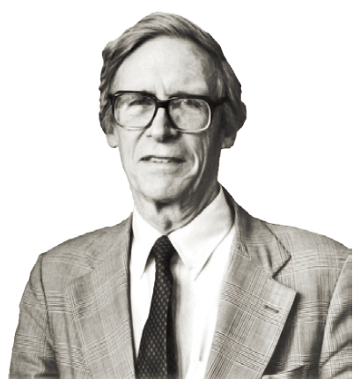
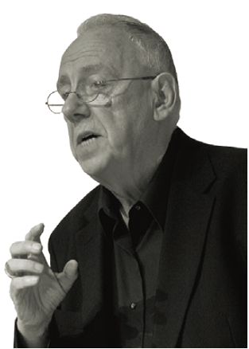
자유주의와 공동체주의의 정의관 비교하기
스스로
탐구하기
교과서 183쪽
갑
을
내가 강조하는 정의의 원칙은 다음과 같다. 첫째, 각 사람은 기본적 자유에 대해 평등한 권리를 가져야 한다. 둘째,
사회적 · 경제적 불평등은 다음과 같은 두 조건을 충족하도록 조정되어야 한다. 최소 수혜자에게 최대의 이익이 되고, 기회균등의 조건하에서 모든 사람에게 지위와 직책이 개방되어야 한다. 두 가지 원칙 중 첫
번째 원칙은 두 번째 원칙에 우선한다.
- 롤스, 『정의론』
나는 이 도시 혹은 저 도시의 시민이며, 이 조합 혹은 저 집단의 구성원이다. 또한, 나는 이 씨족, 저 부족, 이 민족에 속해 있다.
그러므로 나에게 좋은 것은 공동체에서 역할을 담당하는 누구에게나 좋은 것이어야 한다. 이처럼 나는 내 가족, 도시, 부족, 민족으로부터 다양한 부담과 유산, 정당한 기대와 책무를 물려받았다. 그것들은 나의
삶과 도덕의 출발점을 구성한다.
- 매킨타이어, 『덕의 상실』

Slide 16
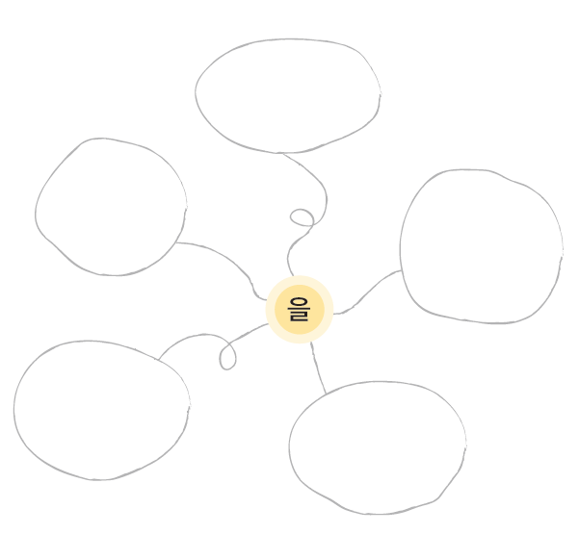
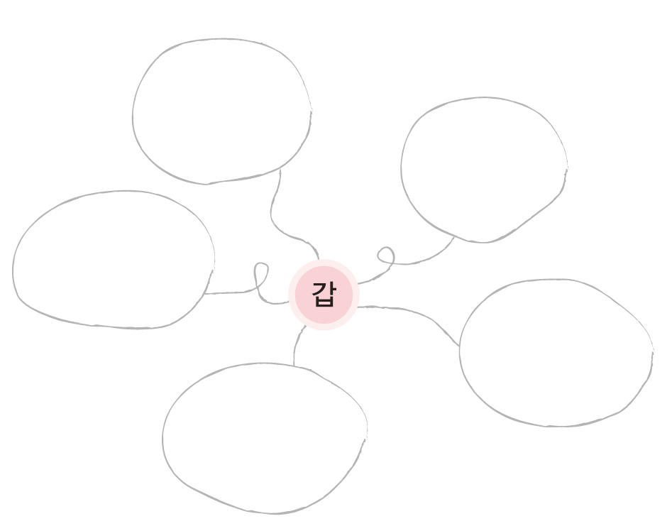
자유주의와 공동체주의의 정의관 비교하기
스스로
탐구하기
교과서 183쪽
갑, 을 사상가가 중시하는 개념을 빈칸에 적어 보자.
조합 혹은
집단의 구성원
기본적 자유
기회 균등
공동체
역할
최소 수혜자
갑
을
평등한
권리
정당한 기대와
책무
불평등
다양한 부담과 유산

Slide 17
자유주의와 공동체주의의 정의관 비교하기
스스로
탐구하기
교과서 183쪽
위의 개념을 활용하여 갑, 을 사상가의 주장을 정리해 보자.
갑의 정의관
을의 정의관
모든 사람은 기본적 자유에 대해 평등한 권리를 갖는다. 이 원칙이 정의 실현을 위해 무엇보다 우선하며, 사회적․경제적 불평등은 최소 수혜자에게 최대의 이익이 되는 경우에 한해서만 허용한다. 또한, 사회의 모든 지위, 직책은 모든 사람에게 동등하게 열려 있어야 한다. 누구나 지위와 직책을 획득할 기회를 균등하게 가질 수 있어야 한다.
나는 집단의 구성원으로서 존재하며, 공동체에 속해 있다. 나에게 좋
은 것은 공동체에 속한 모든 사람에게 좋은 것이어야 한다. 나는 공동
체로부터 다양한 부담과 유산, 정당한 기대와 책무를 물려받았다. 공
동체는 나의 삶과 도덕의 출발점을 구성한다.

Slide 18
02. 다양한 정의관의 적용
6-2. 다양한 정의관의 특징과 적용
교과서 184쪽
학습 목표
자유주의적 정의관과 공동체주의적 정의관을 구체적인 사례에 적용할 수 있다.
핵심 개념
권리, 의무, 사익, 공익

Slide 19
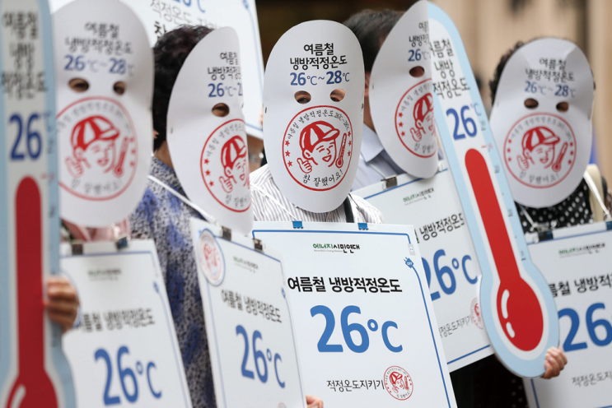
02. 다양한 정의관의 적용
6-2. 다양한 정의관의 특징과 적용
교과서 184쪽
식당을 운영하는 김○○씨는 최근 실내 적정 온도와 관련하여 어려움을 겪고 있다. 지방 자치 단체에서는 에너지 절약을 위해 여름철 실내 적정 온도를 26~28 ℃로 권장하였다. 하지만 이러한 방침을 따르자 식당이 덥다고 불평하는 손님들이 늘었고 김 씨는 식당 운영에 차질이 생길까 걱정하고 있다.
내가 김 씨라면 어떻게 행동할 지 그 까닭을 적어 보자.
내가 김 씨라면 날씨가 지나치게 더울 경우 실내 온도를 좀 더 낮게 유지하고, 손님의 요구가 있을 때를 제외하고는 실내 적정 온도를 유지하여 온도를 적절히 조절할 것이다.

Slide 20
02. 다양한 정의관의 적용
6-2. 다양한 정의관의 특징과 적용
교과서 184쪽
권리와 의무, 어느 것이 더 중요할까?
사례 : 장 씨는 고향으로 가던 중 교통사고로 길가에 쓰러진 피해자를 보고도 구조하지 않고 집으로 갔다가, 사고 현장에서 쓰러져 있던 사람이 자신을 마중 나왔던 어머니인 것을 알게 되었다.
자유주의적 정의관의 입장 : 다친 사람을 돕거나 돕지 않는 것은 자율적으로 결정한 문제이므로 장 씨의 선택은 잘못된 행위가 아님
공동체주의적 정의관의 입장 : 위험에 처한 사람을 돕는 것은 공동체 구성원이 지녀야할 의무이므로 장 씨의 선택은 잘못된 행위임

Slide 21
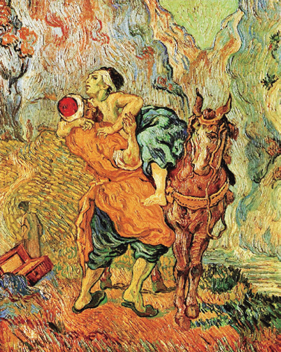
02. 다양한 정의관의 적용
6-2. 다양한 정의관의 특징과 적용
교과서 184쪽
✚ 착한 사마리아인 법
‘착한 사마리아인’ 이야기에서 사마리아인은 강도를 만나 심각한 상처를 입고 쓰러져 있는 사람을 치료하는 등 구조를 하는 사람으로 그려진다. ‘착한 사마리아인 법’은 구조 활동을 하지 않은 개인을 형벌로 다스리는 법을 말한다.

Slide 22
02. 다양한 정의관의 적용
6-2. 다양한 정의관의 특징과 적용
교과서 185쪽
사익과 공익은 조화를 이룰 수 있을까?
사례 : 정부가 개발 제한 구역에 대한 규제를 완화할 예정이라고 발표하였다.
자유주의적 정의관의 입장 : 사유 재산권 보장을 위해서 개발 제한 구역 규제 완화에 찬성함
공동체주의적 정의관의 입장 : 자연환경 보호라는 공익의 실현을 위해서 개발 제한 구역 규제 완화에 반대함

Slide 23
02. 다양한 정의관의 적용
6-2. 다양한 정의관의 특징과 적용
교과서 185쪽
사익과 공익은 조화를 이룰 수 있을까?
자유주의적 정의관과 공동체주의적 정의관은 사익과 공익 중 어느 것을 우선하느냐에 대한 견해 차이는 있지만, 사익과 공익의 가치를 완전히 무시하는 것은 아님
사익과 공익이 조화를 이루기 위해서는 대화와 타협을 통하여 공정하게 이익을 조정하는 노력을 기울여야 함

Slide 24
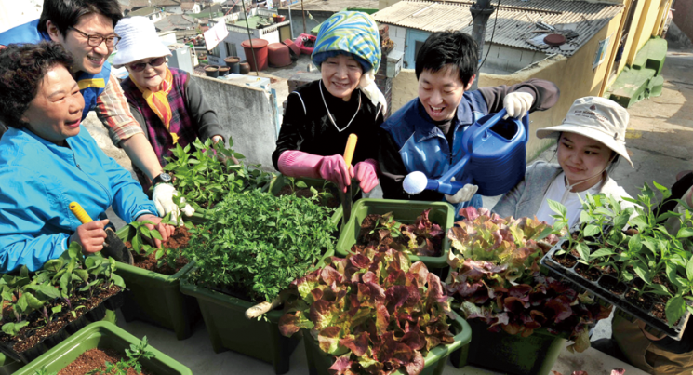
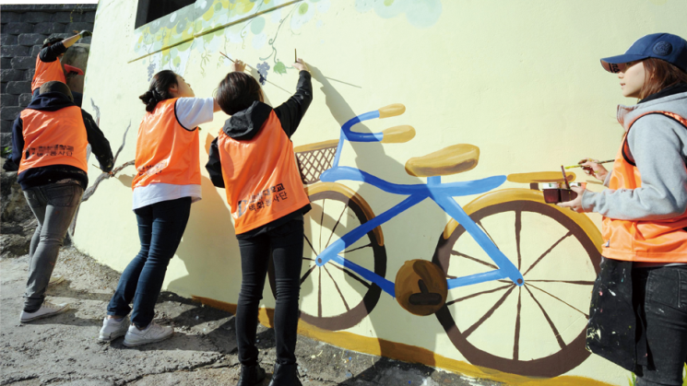
통합
주제 탐구
모둠
6-2. 다양한 정의관의 특징과 적용
행복하고 잘사는 마을 공동체 설계
교과서 186쪽
서울시 ○○구 장수 마을은 2004년 주택 재개발 사업 예정 구역으로 지정되었지만, 인근에 문화재가 인접해 있고 주택지가 급경사 구릉지에 위치하여 7년째 개발이 이루어지지 않았다. 이를 해결하기 위해 2008년부터 여러 시민 단체가 대안을 모색하기 시작하였다. 2010년에는 시민 단체와 주민들이 장수 마을의 주거 환경 개선 사업을 위해 주민 모임을 만들었다. 빈집을 이용하여 텃밭을 가꾸고, 마을 학교를 열어 집수리 교실과 골목 디자인 사업을 펼쳤다. 또한, 주민들에게 설명회를 개최하여 마을을 위한 다양한 구상을 제시하였으며, 일자리를 만들 수 있는 아이디어를 제안하기도 하였다.
이러한 노력으로 장수 마을은 기존의 주거 환경을 보전하면서도 노후 지역의 환경을 개선한 성공적인 사례로 평가받고 있다. - 『헤럴드경제』, 2015. 12. 30.
▲ 장수 마을의 주민들이 모여 상자 텃밭에 채소 모종을 심고 있다.
▲ 장수 마을 인근 대학교 학생들이 벽화를 그리고 있다.

Slide 25

통합
주제 탐구
모둠
6-2. 다양한 정의관의 특징과 적용
행복하고 잘사는 마을 공동체 설계
교과서 186쪽
장수 마을의 주거 환경 개선 사업에 나타난 특징을 모둠별로 조사하여 발표문을 작성해 보자.
장수 마을의
입지 조건
장수 마을은 2004년 삼선 4구역 주택 재개발 사업 예정 구역으로 지정됐지만, 구역 인근에 서울 성곽과 삼군부 총무당 등 문화재가 근접해 있다. 주택지가 성곽 바로 밑 급경사 구릉지여서 수익성의 문제로 개발이 이뤄지지 않고 있던 곳이다.
마을 개선 사업의 목표
• 성곽 마을의 전통 보존과 더불어 노후 주거 환경 개선
• 지역 개선을 위한 마을 주민의 공동 노력
• 마을 공동체의 지속적 발전과 공동선 창출
환경 개선 사업의 목표
장수 마을의 환경 개선 사업이 성공한 요인은 시민 단체와 건축 전문가, 대학생들이 마을 공동체의 기반을 형성하는 데 기여했을 뿐만 아니라 주민들의 참여도가 높았다는 데서 찾아볼 수 있다.
추가로
추진해야 할 사업
•마을 공동체 사업의 활성화
•다른 마을 공동체와의 자매 결연
•성공적인 마을 개선 사업의 홍보 및 확산

Slide 26

통합
주제 탐구
모둠
6-2. 다양한 정의관의 특징과 적용
행복하고 잘사는 마을 공동체 설계
교과서 187쪽
주변에서 찾아볼 수 있는 성공적인 마을 공동체를 조사하고, 이를 소개하는 자료를 만들어 보자.
활동 길잡이
방문할 마을 공동체를 정한 뒤, 사전 조사와 현장 조사에 대한 구체적인 계획을 수립한다.
사전 조사는 방문할 곳에 대한 정보를 미리 수집하는 것으로 책, 신문, 방송, 인터넷, 사진 및 통계 자료 등을 활용할 수 있다.
현장 조사를 위해 방문할 곳의 위치, 교통편을 미리 알아보고 방문 일정을 정리한다.
사전 조사와 현장 조사를 바탕으로 조사한 내용을 정리하여 소개 자료를 만든다.

Slide 27
통합
주제 탐구
모둠
6-2. 다양한 정의관의 특징과 적용
행복하고 잘사는 마을 공동체 설계
교과서 187쪽
주변에서 찾아볼 수 있는 성공적인 마을 공동체를 조사하고, 이를 소개하는 자료를 만들어 보자.
마을 공동체 이름
동피랑 벽화 마을
마을 공동체 개발 배경
이곳은 조선 시대에 이순신 장군이 설치한 통제영의 동포루(東砲樓)가 있던 자리로, 통영시는 낙후된 마을을 철거하고 동포루를 복원하고 주변에 공원을 조성할 계획이었다. 하지만 지역 주민과 시민 단체, 학교 등이 힘을 합쳐 낡은 담벼락에 벽화를 그린 것을 시작으로 벽화로 꾸며진 동피랑 마을에 대한 입소문이 나고 사람들이 몰려들기 시작하였다. 이에 따라 동피랑 마을을 보존하자는 여론이 형성되었고, 통영시는 마침내 동포루 복원에 필요한 마을 꼭대기의 집 3채만을 헐고 마을 철거방침을 철회하였다.
마을 공동체가
추구하는 목표
• 벽화 마을의 아름다움을 널리 알리는 것
• 전 세계 사람들이 알 수 있는 통영의 대표 명소가 되는 것

